Slide 1
Коррекционное занятие
3 класс

Slide 2
Кто вечно хнычет и скучает,
тот ничего не замечает.
Кто ничего не замечает,
тот ничего не изучает.
Кто ничего не изучает,
тот вечно хнычет и скучает.

Slide 3
Весёлые рифмы
Перед Е,Ё,И,Ю,Я
Я в корнях стою, друзья.
Воробьи, семья, жильё-
Перед Я,Ю,И,Е,Ё.
Воробьи, жильё, ручьи,
Листья, крылья, стулья, чьи.
Колья, перья и семья,
Вьюга, осенью, друзья.

Slide 4
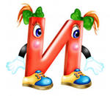
Мягкость согласных звуков обозначают гласными:

Slide 5
Мягкий знак, мягкий знак
Без него нельзя никак:
Без него не написать
Тридцать, двадцать
Десять, пять.
Вместо «шесть»- получим «шест»,
Вместо «есть»- получим «ест».
Вот что может получиться,
Если будем забывать
Мягкий знак в словах писать.

Slide 6
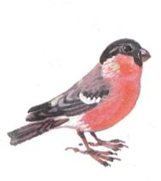
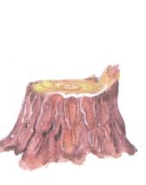
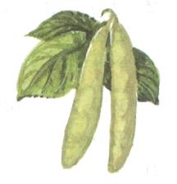
ГУСЬ
СНЕГИРЬ
ПЕНЬ
ФАСОЛЬ

Slide 7
Игра
распредели в три столбика слова – название животных,
птиц, рыб:
[ т’ у л’ э н’ ]
[ к а р а с’ ]
[ г о л у п ’]
[ с’ э л’ т’ ]
[ л о ш а т’ ]
[ а л’ э н’ ]
[ г у с’ ]
[ о к у н’ ]
[ с н’ и г’ и р’ ]

Slide 8
Животные:
тюлень, олень, лошадь
Птицы:
голубь, гусь, снегирь
Рыбы:
карась, окунь, сельдь

Slide 9
Оцени себя:
«+» справился
«?» сомневаюсь
«-» не справился

Slide 10
1) Кто приходит ,
Кто уходит-
Все её за ручку водят.
( ДВЕРЬ )
2)Трав копытами касаясь,
Ходит по лесу красавец,
Ходит смело и легко,
Рога раскинув широко.
( ЛОСЬ )

Slide 11
3) Спит или купается,
Всё не разувается:
День и ночь на ножках
Красные сапожки.
( ГУСЬ )
В яме спит зимою длинной,
Но чуть солнце станет греть,
В путь за мёдом и малиной
Отправляется …
(МЕДВЕДЬ)

Slide 12
декабрь
январь
февраль

Slide 13
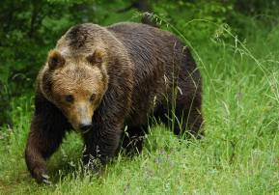
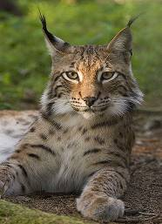
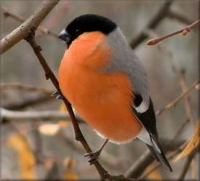
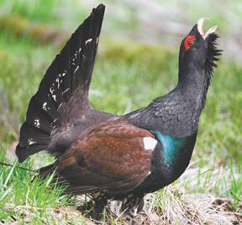
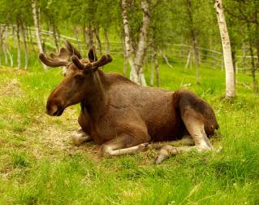
медведь
рысь
снегирь
глухарь
лось

